Slide 1

Sistema de gestão para manutenção preventiva, preditiva e rastreio de frota para máquinas agrícolas.
Equipe: Eirene Solutions.
Participantes: Davi Koefender, Guilherme Ximendes, Jade Aita e Jeferson Pazze.

Slide 2
DESAFIO
1

Slide 3




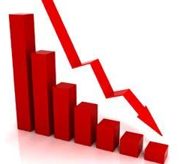
Desafio de Gestão: Manutenção das máquinas agrícolas
A manutenção preditiva e preventiva é de suma importância para o aumento da vida útil das máquinas e diminuição de custos com elas. Além disso, a falta de realização desse tipo de manutenção pode ocasionar atrasos em operações no campo, como plantio e colheita.
Uma boa gestão faz a diferença!

Slide 4
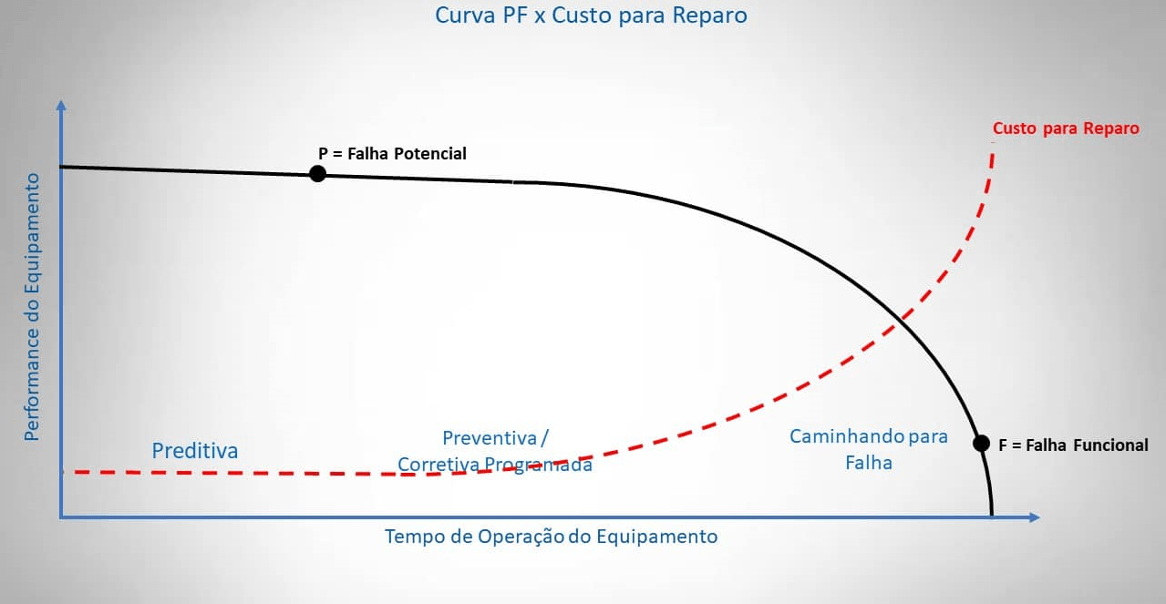
A Curva PF (Potential Failure) é uma ferramenta analítica essencial para um plano de manutenção que seja baseado em confiabilidade.
Fonte: “Sistema de garantia e melhoria da produtividade através de planos de manutenção. FERREIRA, E.L. São José dos Campos, 2001.”

Slide 5
PROBLEMÁTICA
2

Slide 6


COMPLEXIDADE
QUANDO FAZER?
O QUE FAZER?
PORQUE FAZER?
COMO OBTER O CONTROLE TOTAL DO MAQUINÁRIO?
MANUTENÇÃO PREVENTIVA E PREDITIVA

Slide 7
Com o tempo e o próprio uso dos equipamentos, as peças sofrem desgastes capazes de prejudicar o desempenho do maquinário. Queda na produtividade e na qualidade e impacta em toda a produção no campo.
Esses desgastes vão passando despercebidos, é bem provável que também resultem na paralisação das máquinas.
Segurança e à saúde dos trabalhadores.
Os defeitos e desgastes nas máquinas aumentam o risco de acidentes
A manutenção adequada de tratores e máquinas agrícolas ajuda a reduzir os custos da mecanização, além de evitar paradas desnecessárias e redução do tempo de vida útil dos equipamentos.

Slide 8
SOLUÇÃO
3

Slide 9
Desenvolvimento de um sistema de gestão para manutenção de máquinas agrícolas que tem como objetivo informar o operador/gerente e o produtor sobre possíveis manutenções e também o ponto ótimo para as mesmas. Assim como um sistema de rastreamento de frota por GPS e Triangulação de rede GSM.
O sistema é baseado em um App e hardware que será instalado nas maquinas.

Slide 10
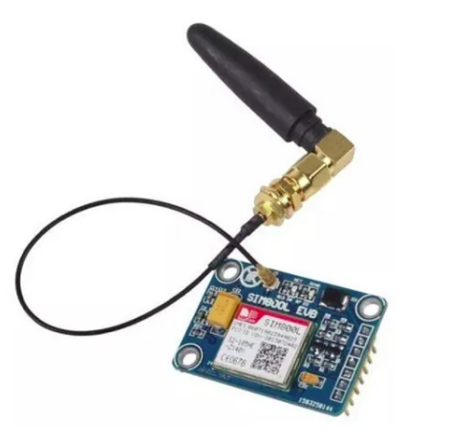
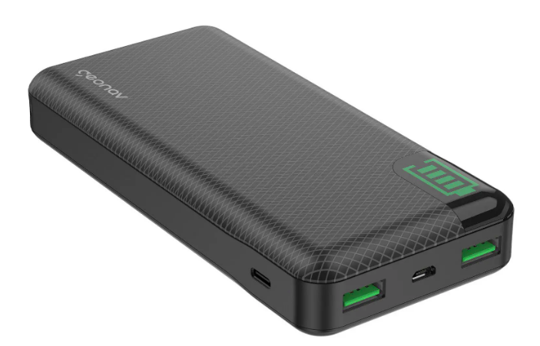
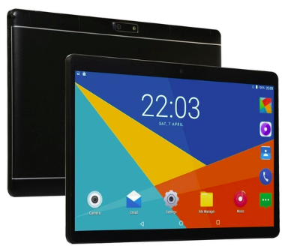
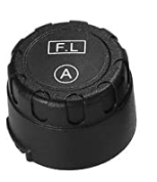
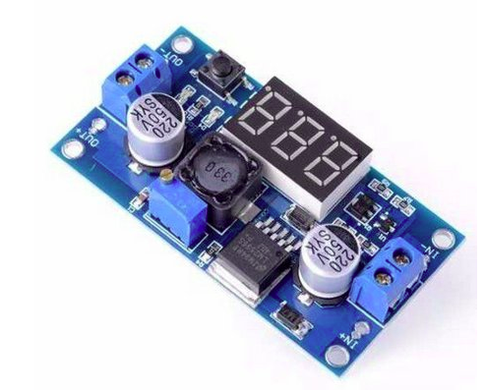
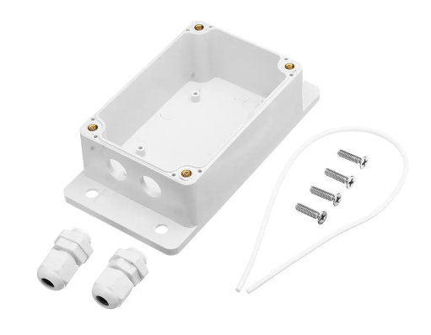
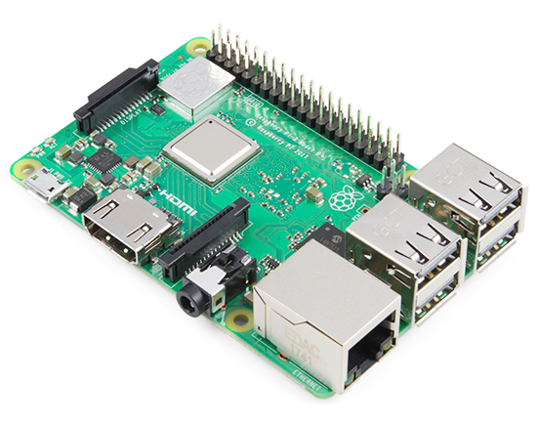
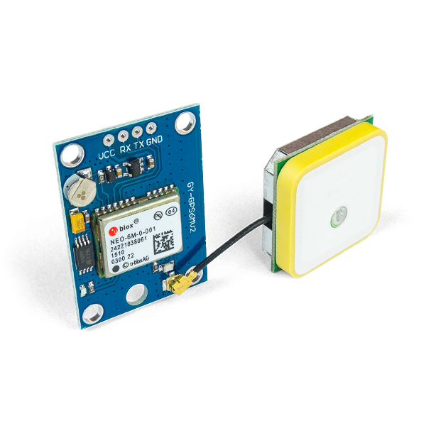
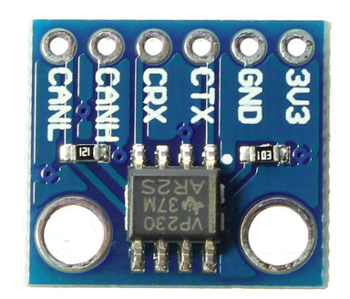
HARDWARE
Raspberry Pi3 Pi 3 Model B;
Módulo GPS;
Sensor de pressão de pneus 0-50 psi;
Bateria 20.000mA ou 30.000mA;
Regulador De Tensão Ajustável Lm2596;
Tablet;
Modulo GSM GPRS Sim800l;
Módulo CAN BUS SN65HVD230;
Sensores disponíveis nas maquinas serão acessados por CAM ISOBUS Horímetro, temperatura, pressão.

Slide 11
SOFTWARE - App
Android/IOS;
Login;
Perfil do produtor;
Lista as máquinas disponíveis e as máquinas cadastradas pelo produtor;
Cada máquina com seu diagnóstico e localização;
Gera relatórios diários para o produtor e operador;
Enviar e-mail sobre o diagnóstico das máquinas;
PREDITIVA
Datalogger para aquisição de informação “solução modulada” prevê a partir de dados históricos.
Solução direcionada, a IA aprende com os dados historicos de cada maquina do produtor. Assim como, faz um merge de todas as máquina já conectadas de diversos clientes.

Slide 12
Checklist
PNEUS;
LAVAR EQUIPAMENTOS;
CHECKLIST DAS MÁQUINAS/ DIÁRIO DE BORDO;
NECESSIDADES BÁSICAS NA HORA DE UTILIZAÇÃO;
NOTAS DE PRESSÃO;
SISTEMAS DE VENTILAÇÃO;
TODOS OS TANQUES LIMPOS;
BICOS DE PULVERIZAÇÃO OK;
TOLERÂNCIAS;
VERIFICAR NIVEL DE AGUA;
NÍVEL DE QUALIDADE ÓLEO;
COMPRESSOR DE AR - DRENAR A ÁGUA;
VERIFICAR AS MANGUEIRAS;
ESTADOS DOS PNEUS, ESTEIRAS, SAPATAS;
BASE DE DADOS COM ESSAS INFORMAÇÕES!

Slide 13

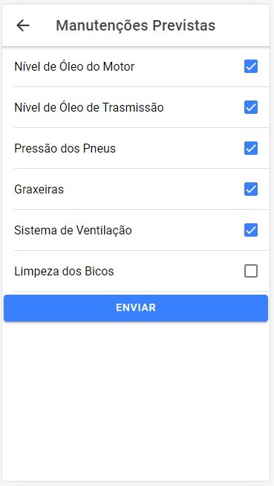
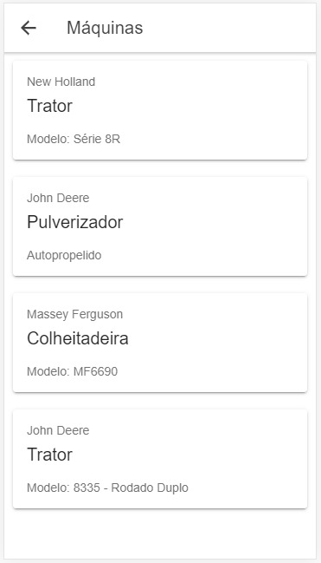

Slide 14
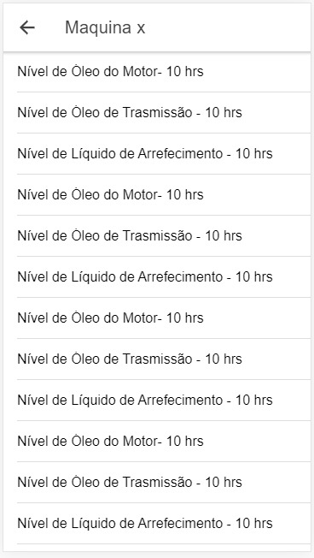
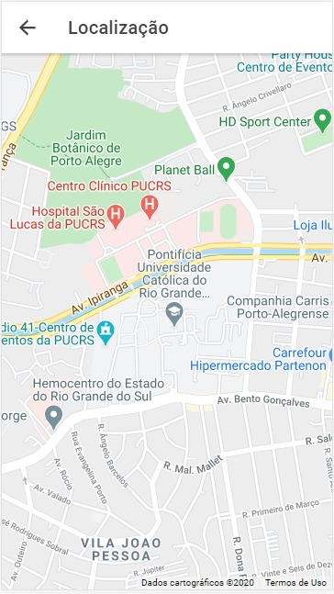

Slide 15
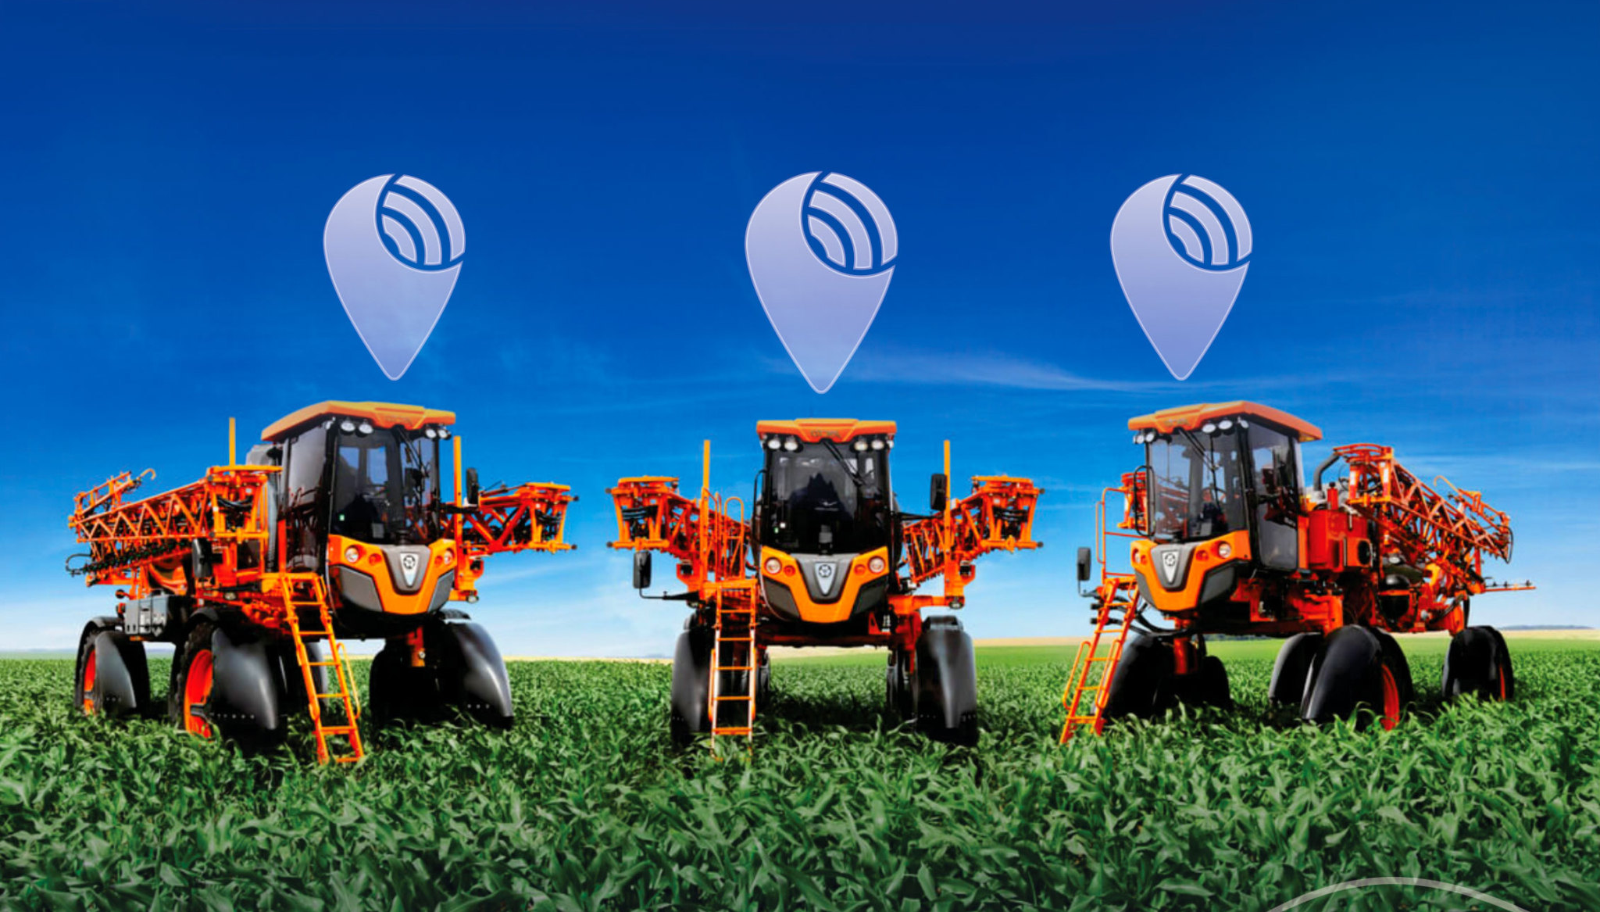
Rastreio de frota utilizando GPS e Triangulação de rede GSM.

Slide 16
2018 - 2020 Produtores do Paraná estão sendo alvo de criminosos especializados em roubo e furto de máquinas e insumos agrícolas. Segundo a Secretaria de Estado da Segurança Pública (Sesp), ao longo dos últimos dois anos e meio, o Paraná registrou 2.354 roubos a propriedades rurais e 19.261 furtos. Além disso, 1.026 veículos foram furtados, sendo que 750 foram roubados no meio rural. Juntos, são quase 23,4 mil ocorrências no campo nesse período: média de 779 por mês.
https://www.canalrural.com.br/noticias/roubos-furtos-maquinas-insumos-parana/

Slide 17
CUSTO DE DESENVOLVIMENTO
4

Slide 18
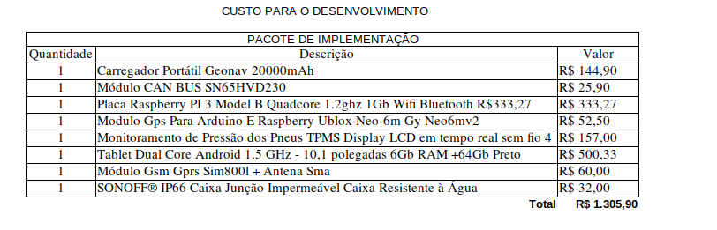

Slide 19
CUSTO PARA O PRODUTOR
5

Slide 20
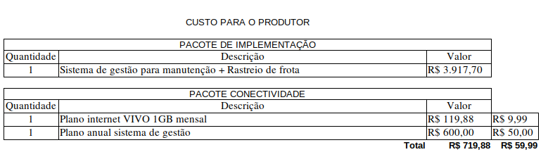

Slide 21
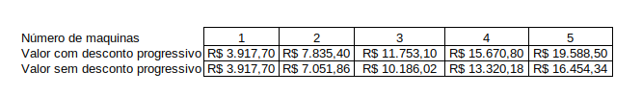
Descontos progressivos por cada aquisição.

Slide 22
PLANO DE NEGÓCIOS
6

Slide 23

CLIENTES
MERCADO
Produtores médios que estejam dispostos a implementar novas tecnologias em sua produção.
Poucos concorrentes e com valores muito superiores por um produto similar.
COMÉRCIO
Buscar parcerias através do Sindicato Rural e fazer demonstrações do produto.
EQUIPE
A equipe é composta por 2 desenvolvedores, um agrônomo e uma administradora
FINANÇAS
Valor do produto R$ 3.917,70 + um plano de serviço anual de R$719,99. R$59.99 mensal.

Slide 24
OBRIGADO!
Perguntas?

